Slide 1
Nesneye Yönelik Programlama
Hafta 9

Slide 2
Abstract Sınıflar
Birine "Bana bir Hayvan çiz" derseniz, çizemez. Ne çizeceğini sorar; Kedi mi, Köpek mi, Kuş mu?
İşte burada Hayvan soyut bir kavramdır (Abstract Class). Kedi ve Köpek ise somut nesnelerdir (Concrete Class).
Soyut sınıfların 2 temel amacı vardır:
Ortak Özellikleri Tek Yerde Toplamak: Bütün alt sınıfların sahip olacağı ortak özellikleri ve metotları bir kere yazıp kod tekrarını (Kediye ayrı, köpeğe ayrı yaş değişkeni tanımlamayı) önlemek.
Kendisinden Nesne Üretilmesini Engellemek: Mantıken havada kalan, sadece şablon olması gereken bir kavramdan new anahtar kelimesi ile nesne yaratılmasını engellemek (new Hayvan() yapılamaz).
Notes:
Abstract class - tek sınıf extend edilir, constructor var, içerisinde gövdeli ve gövdesiz metot bulunur

Slide 3
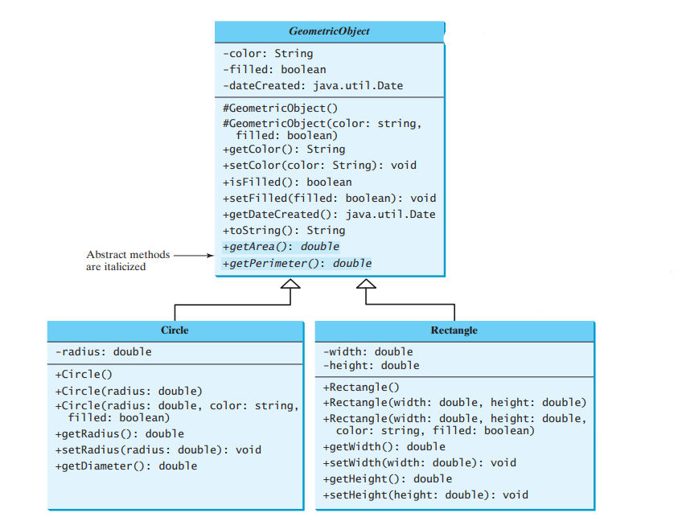
Notes:
-private
+public
# protected

Slide 4
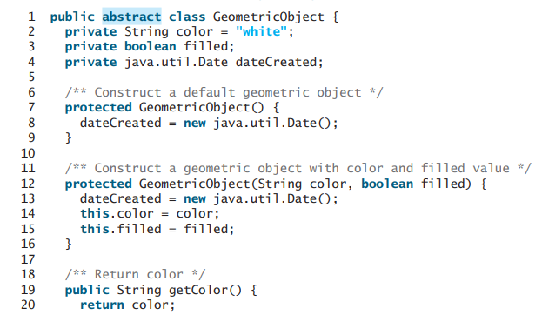
Abstract Class Örneği
Notes:
Abstract classlar gövdeli ve gövdesiz metotlar içerebilir.

Slide 5
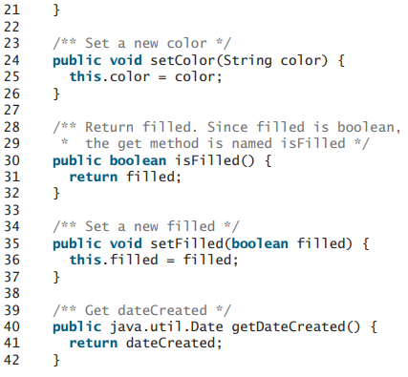
Abstract Class Örneği

Slide 6
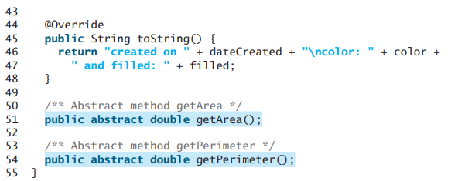
Abstract Class Örneği

Slide 7


Abstract Class Örneği

Slide 8
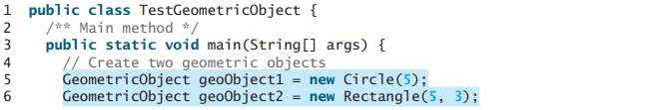
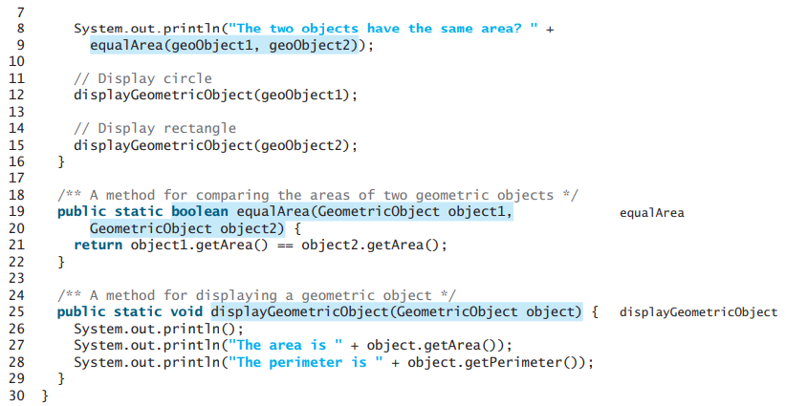

Slide 9
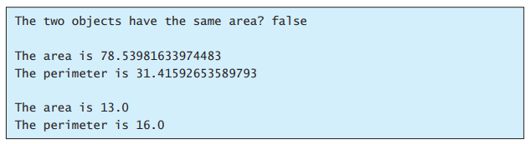
Ekran Çıktısı

Slide 10
Comparator Interface
Java'da sayılardan veya metinlerden (String) oluşan bir listeyi sıralamak kolaydır; çünkü Java bunların doğal sıralamasını (küçükten büyüğe veya alfabetik) bilir.
Ancak kendi oluşturduğumuz sınıflardan (örneğin Ogrenci sınıfı) nesneler içeren bir listeyi sıralamak istediğimizde Java'ya hangi kritere göre sıralama yapacağını söylememiz gerekir.

Slide 11
Comparator Interface
Öğrencileri numarasına göre mi, adına göre mi, yoksa not ortalamasına göre mi sıralayacağız? İşte Comparator arayüzü tam bu noktada devreye girer.
Orijinal Ogrenci sınıfının kodunu hiç değiştirmeden, farklı sıralama kuralları (kriterleri) oluşturmamıza olanak tanır.

Slide 12
Comparator Interface Nasıl Çalışır?
Comparator arayüzünü uygulayan (implement eden) bir sınıfın ezmesi (override etmesi) gereken tek bir önemli metod vardır: compare(T o1, T o2).
Bu metod iki nesneyi karşılaştırır ve geriye int tipinde bir değer döndürür:
Negatif değer (< 0): Birinci nesne (o1), ikinci nesneden (o2) küçüktür (o1 başa geçer).
Sıfır (0): İki nesne birbirine eşittir.
Pozitif değer (> 0): Birinci nesne (o1), ikinci nesneden (o2) büyüktür (o2 başa geçer).

Slide 13
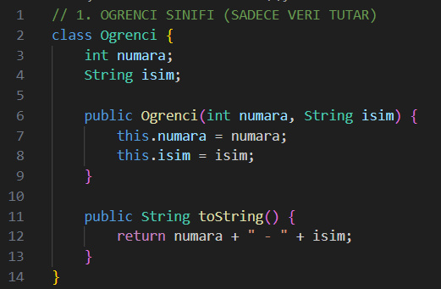
Notes:
toString() metodu, bir nesneyi doğrudan yazdırmak istediğinizde veya metinsel (String) bir ifadeye dönüştürmeye çalıştığınızda o nesnenin ekranda nasıl görüneceğini belirler.

Slide 14
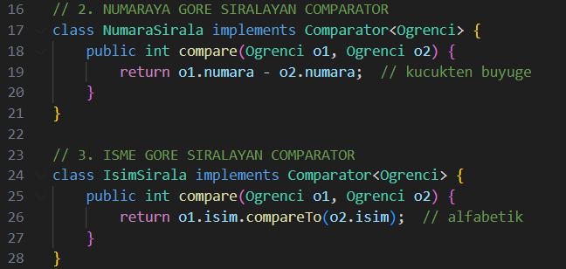

Slide 15
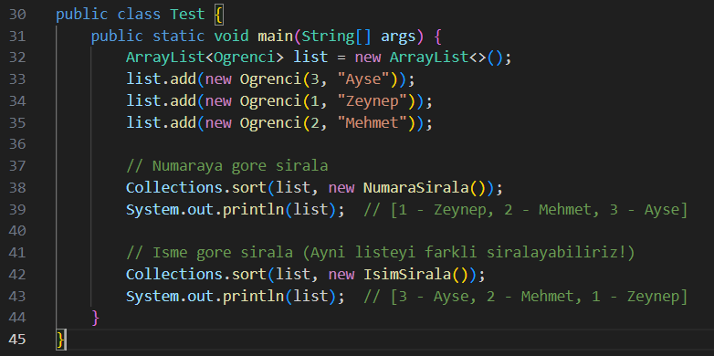
Notes:
Collections bir sınıftır (class). Collections görevi, sizin ona getirdiğiniz yapıların (ArrayList, LinkedList vb.) içindeki verileri sıralamak, ters çevirmek veya aramaktır.

